Slide 1
Progetto Diocesano Finanziato 2012
E State in Oratorio!!!
Coordinatore
Oratorio Beato Pier Giorgio Frassati – Polverigi
Polverigi 22 ottobre 2012
Tema: Giochi all’ Aperto
Relatori: FerdinandoC, ValentinaI
Progetto Diocesano 2012 – EStateInOratorio Polverigi data

Slide 2
Tema: Giochi all’ Aperto
Relatori: FerdinandoC, ValentinaI
Perché è importante il gioco in oratorio:
Progetto Diocesano 2012 – EStateInOratorio Polverigi data

Slide 3
Tema: Giochi all’ Aperto
Relatori: FerdinandoC, ValentinaI
Il gioco nelle varie fasce d’età :
Progetto Diocesano 2012 – EStateInOratorio Polverigi data

Slide 4
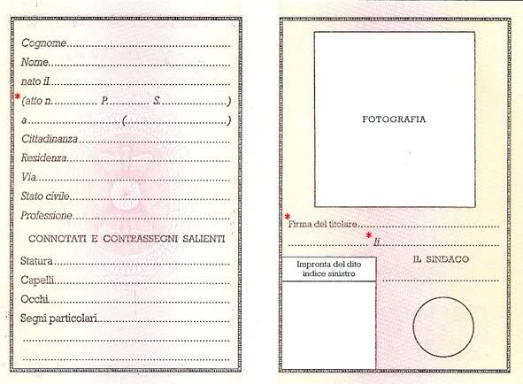
Tema: Giochi all’ Aperto
Relatori: FerdinandoC, ValentinaI
Identikit dell’animatore :
Pier Giorgio
Frassati
06/04/1901
Torino
Italiana
Studente
ANIMATORE!!!
Progetto Diocesano 2012 – EStateInOratorio Polverigi data

Slide 5
Tema: Giochi all’ Aperto
Relatori: FerdinandoC, ValentinaI
Come sceglie un gioco :
Progetto Diocesano 2012 – EStateInOratorio Polverigi data

Slide 6
Tema: Giochi all’ Aperto
Relatori: FerdinandoC, ValentinaI
Come sceglie un gioco :
Progetto Diocesano 2012 – EStateInOratorio Polverigi data

Slide 7
Tema: Giochi all’ Aperto
Relatori: FerdinandoC, ValentinaI
Come sceglie un gioco :
Progetto Diocesano 2012 – EStateInOratorio Polverigi data

Slide 8
Tema: Giochi all’ Aperto
Relatori: FerdinandoC, ValentinaI
Come sceglie un gioco :
Progetto Diocesano 2012 – EStateInOratorio Polverigi data

Slide 9
Tema: Giochi all’ Aperto
Relatori: FerdinandoC, ValentinaI
Come sceglie un gioco :
Progetto Diocesano 2012 – EStateInOratorio Polverigi data

Slide 10
Tema: Giochi all’ Aperto
Relatori: FerdinandoC, ValentinaI
Come sceglie un gioco :
Progetto Diocesano 2012 – EStateInOratorio Polverigi data

